Slide 1
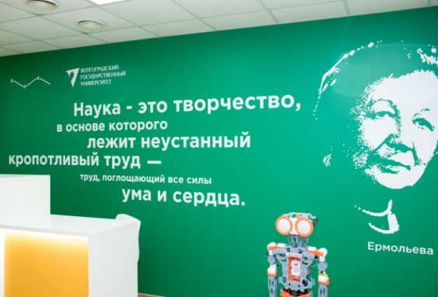
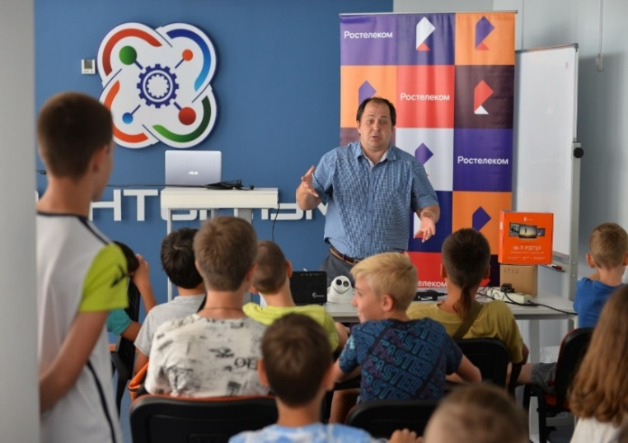
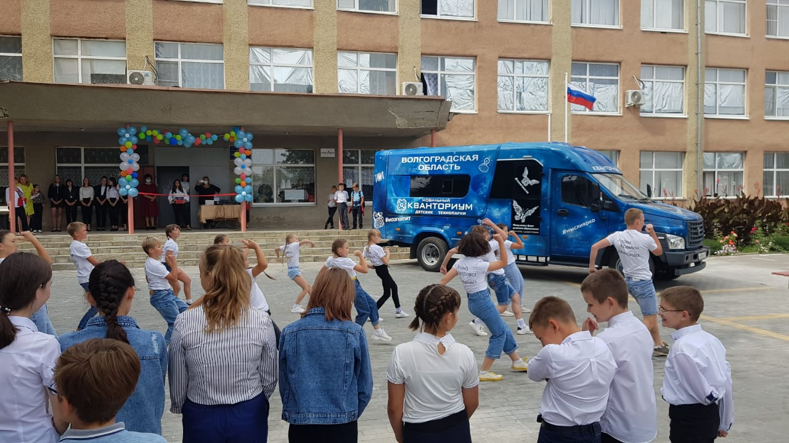
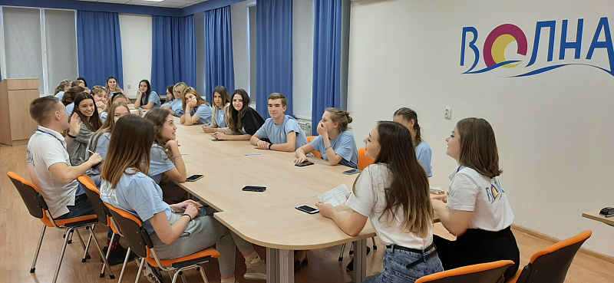
Контакты руководителей организаций в рамках исполнения показателей регионального проекта «Успех каждого ребенка»
"Дом научной коллаборации
им. З.В. Ермольевой "
https://vk.com/dnk_volsu
Полусмакова Наталья Сергеевна
8-927-519-09-88
Детский технопарк "Кванториум ПолиТех»
https://kvantorium34vlg.bitrix24.site/
Бибик Светлана Григорьевна
8-960-895-77-95
Региональный центр одаренных детей "Волна"
http://volna-talant.ru
Щеглов Алексей Владиславович
8-961-662-42-42
Мобильный технопарк Кванториум
http://turist34.ucoz.ru/
Харькин Денис Владимирович
8-919-548-74-10
Детский технопарк «Волжский ПолиТех»
https://www.kvantoriumvlz.com/
Кузнецов Иван Сергеевич
8-961-078-92-84

